Slide 1
Практика проведения закупок:
ЭЛЕКТРОННЫЕ ПРОЦЕДУРЫ ПО 44-ФЗ

Slide 2
Открытый конкурс в электронной форме.
5 рабочих дней; Если НМЦК ≤1 млн руб., то 1 рабочий день.
В течение 3-х часов в рабочий день после истечения 1 рабочего дня с даты окончания срока рассмотрения 1-х частей.
Не более 3-х рабочих дней; Если НМЦК ≤1 млн руб., то 1 рабочий день.
Не позднее рабочего дня следующего после получения протокола подачи окончательных ценовых предложений.

Slide 3
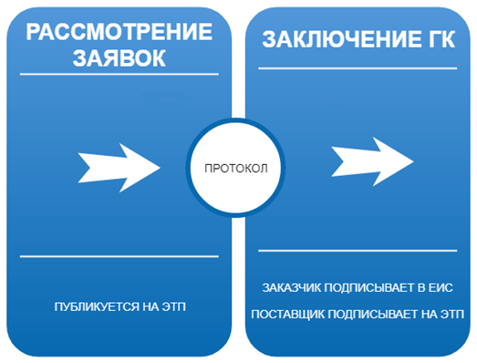
Электронные процедуры. Запрос котировок.
1 рабочий день после окончания приема заявок (ч. 1 ст. 82.4)
Не ранее чем через 7 дней с даты размещения протокола в ЕИС (ч. 9 ст. 83.2)

Slide 4
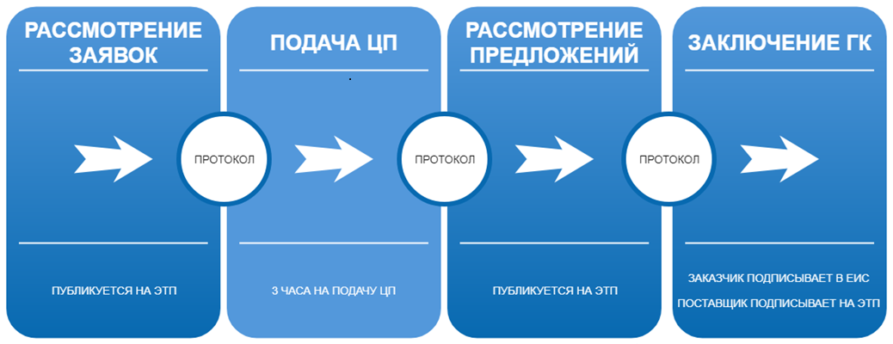
Электронные процедуры. Запрос предложений.
Не позднее рабочего дня, следующего за датой окончания срока подачи заявок.
В течение 1 рабочего дня с момента размещения выписки из протокола (ч. 21 ст. 83.1)
В течение 1 рабочего дня с даты окончания срока для направления окончательных предложений (ч. 23 ст. 83.1)
Не ранее чем через 7 дней с даты размещения протокола в ЕИС (ч. 9 ст. 83.2)

Slide 5
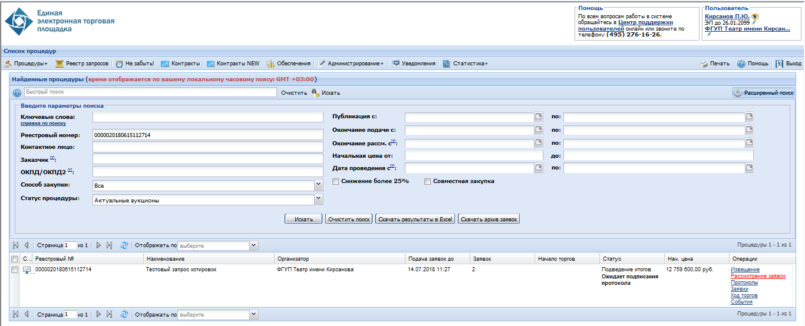
Электронные процедуры. Рассмотрение заявок.

Slide 6
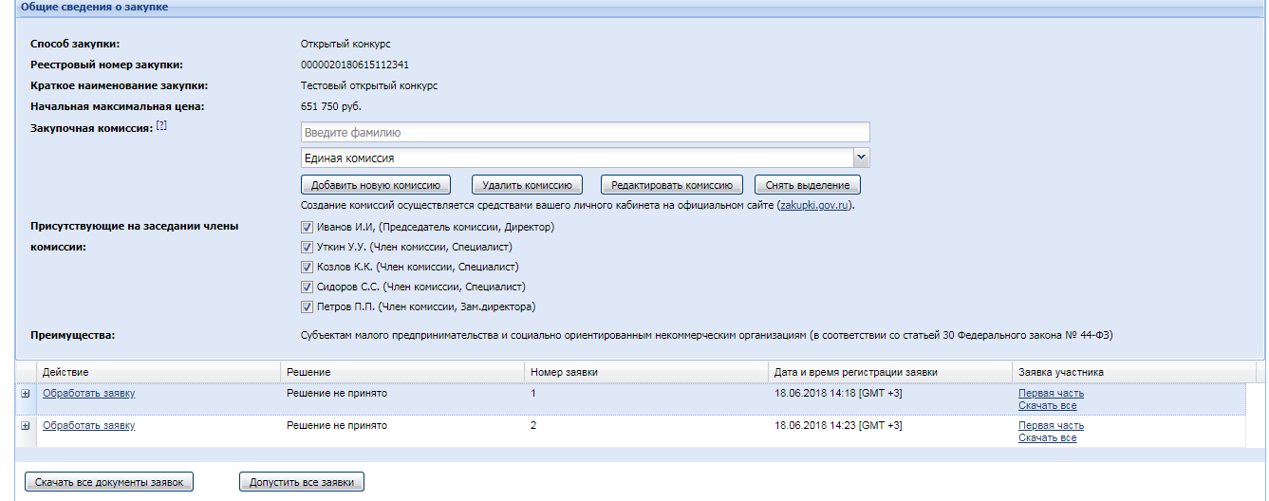
Электронные процедуры. Первые части заявок.

Slide 7
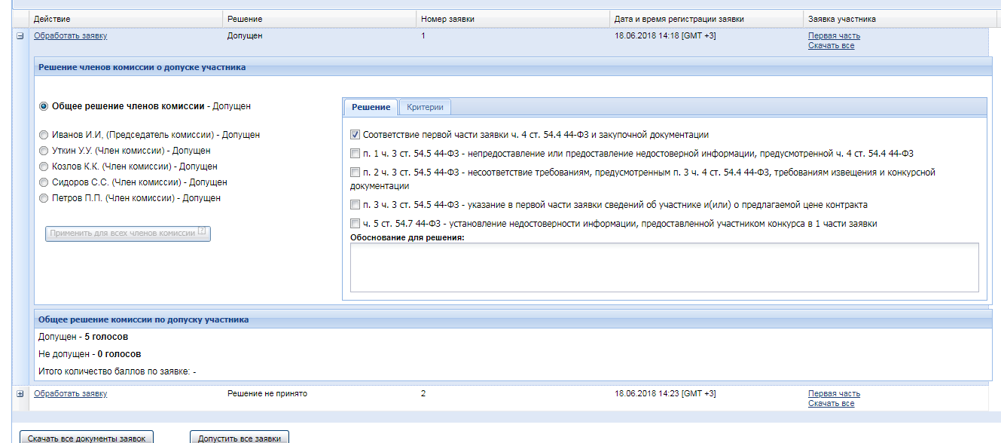
Электронные процедуры. Первые части заявок.

Slide 8
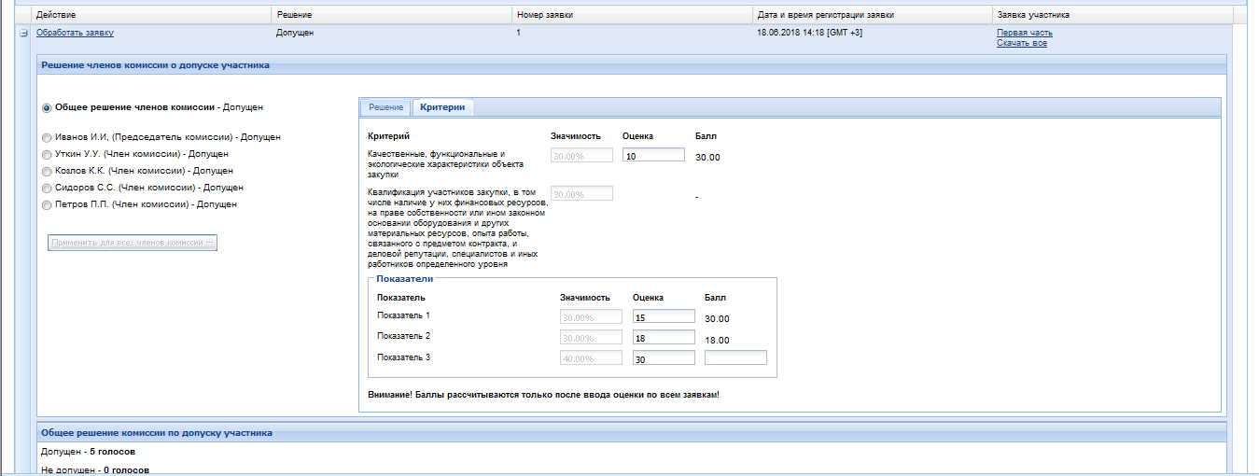
Электронные процедуры. Первые части заявок (Конкурс).

Slide 9
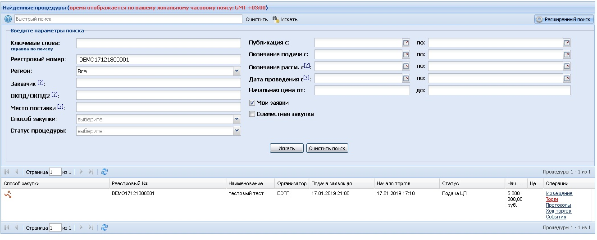
Электронные процедуры. Торги.

Slide 10
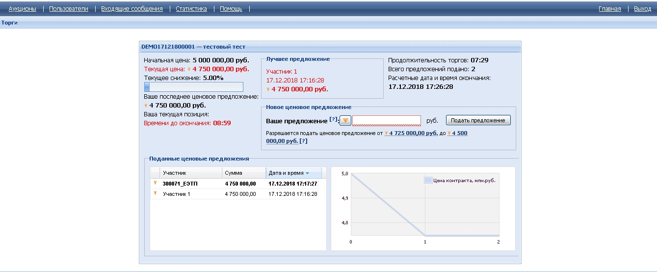
Электронные процедуры. Торги.

Slide 11
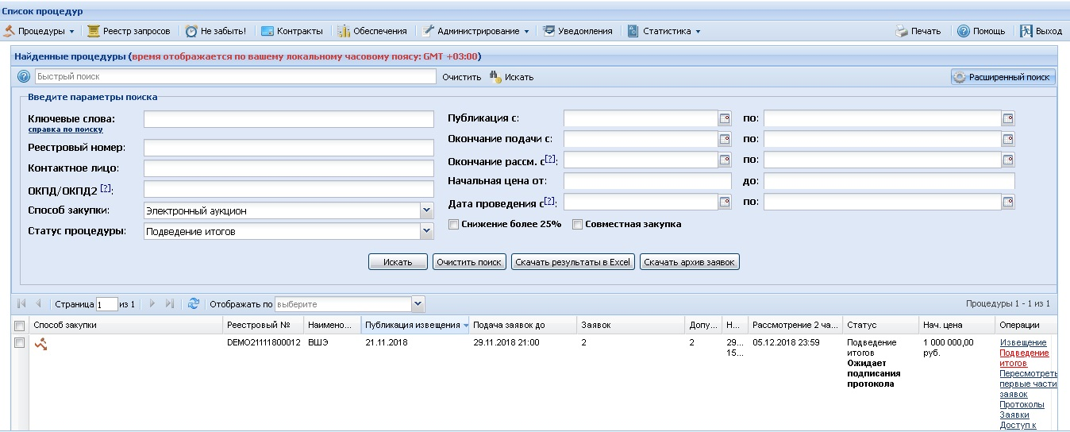
Электронные процедуры. Подведение итогов.

Slide 12
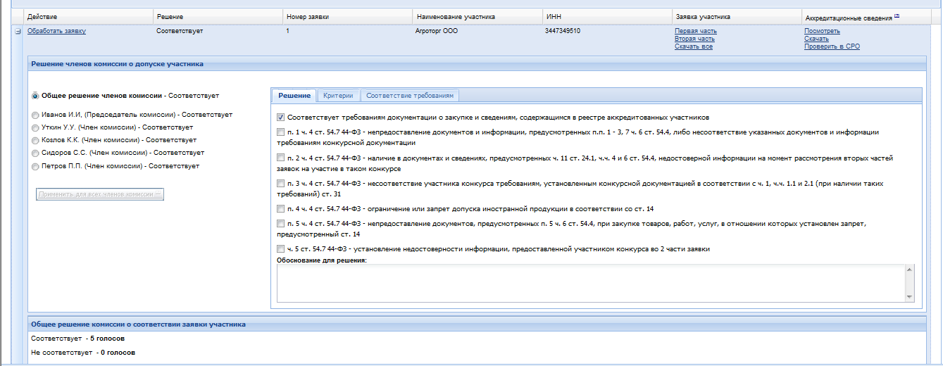
Электронные процедуры. Вторые части.

Slide 13
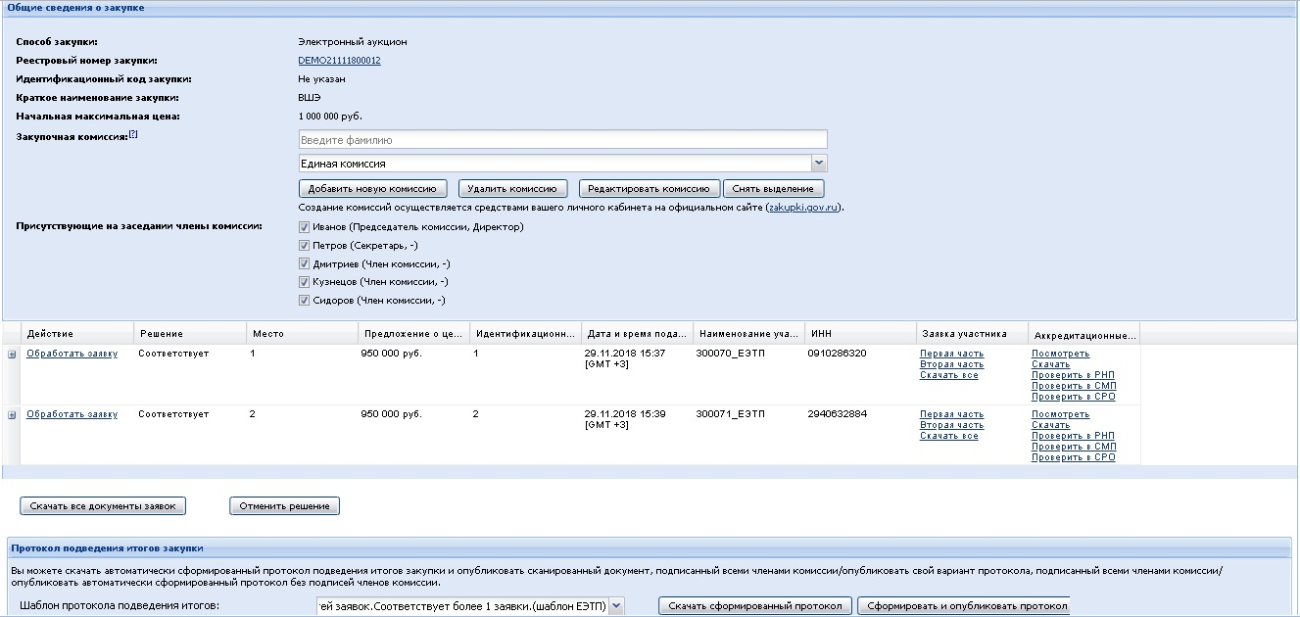
Электронные процедуры. Подведение итогов.

Slide 14
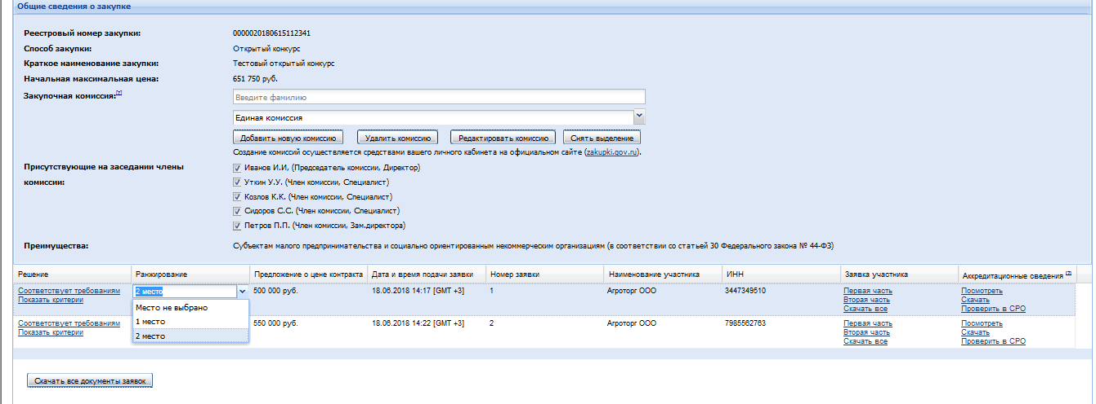
Конкурс и запрос предложений. Подведение итогов.

Slide 15
Формирование протоколов.
Добавление собственных или автоматических шаблонов для формирования и выгрузки протоколов.

Slide 16
Порядок заключения контракта с 2019 года.

Slide 17
Преимущества для заказчика:
1
2
3
4
5
6
7
Закрепление конкретного сотрудника площадки за заказчиком;
Организация бесплатных обучающих мероприятий;
Курсы повышения квалификации;
Техподдержка в режиме 24/7;
Адресное приглашение участников;
Помощь в подготовке аукционной документации;
Юридические консультации и оперативное исполнение предписаний ФАС.

Slide 18
Доступ к площадке.
Работаем на всех популярных браузерах

Slide 19
Персональный календарь событий. Вкладка "Не забыть!"
Вкладка отражает юридически важные действия и срок их операций.
Позволяет контролировать срок выполнения юридически значимых действий на площадке, таких как публикация протоколов, публикация проектов контрактов, подписание контрактов.

Slide 20
Работа с протоколами. Наличие поставщика в РНП.
В личном кабинете на этапе рассмотрения первых и вторых частей заявок, отображается наличие поставщиков в реестре недобросовестных постав-щиков, а также в реестре юридических лиц, привлеченных к административной ответственности за незаконное вознаграждение (КоАП ст.19.28).

Slide 21
Работа с протоколами. Срок публикации протокола подведения итогов.
Заказчик может продлить срок публикации про-токола на неограниченный срок.

Slide 22
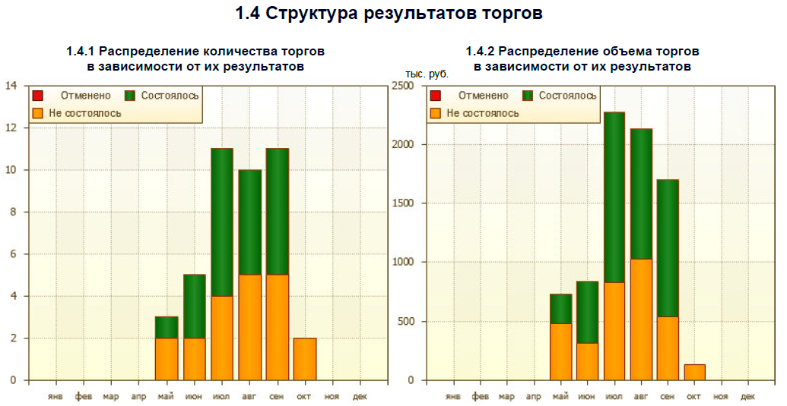
Аналитика и отчётность. Формирование статистики.
Формирование статистики
о размещенном заказе за все время работы на площадке.

Slide 23
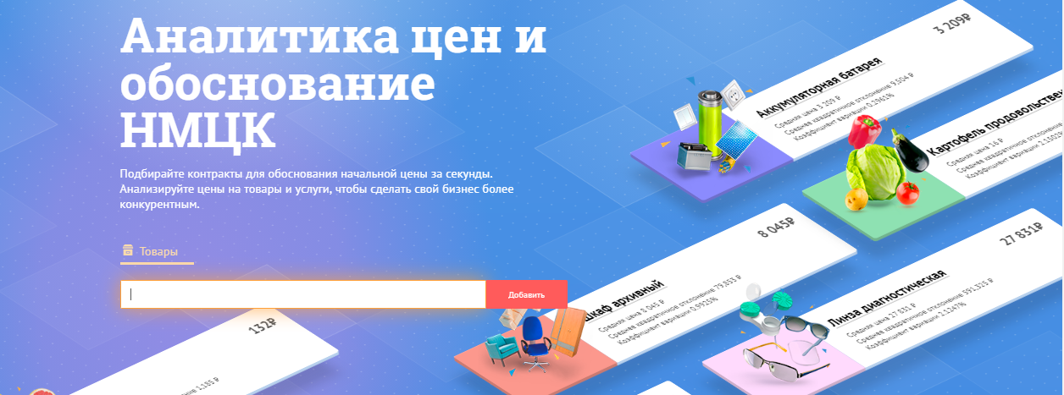
Расчёт НМЦК.
В поисковой строке можно использовать код ОКПД 2 либо наименование товара или МНН

Slide 24
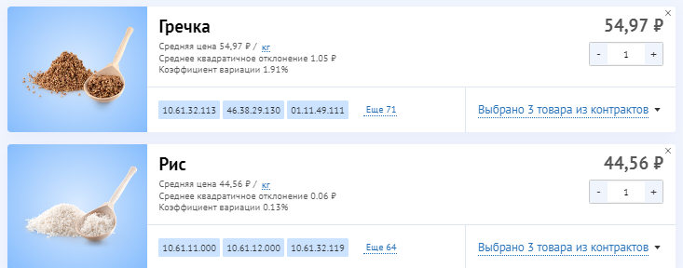
Расчёт НМЦК.
Формирование НМЦК сразу по нескольким позициям
Возможность изменения единиц измерения
Возможность фильтрации позиций по ОКПД 2
Автоматический подсчет показателей
Полная интеграция с ОКПД 2
Возможность изменения количества

Slide 25
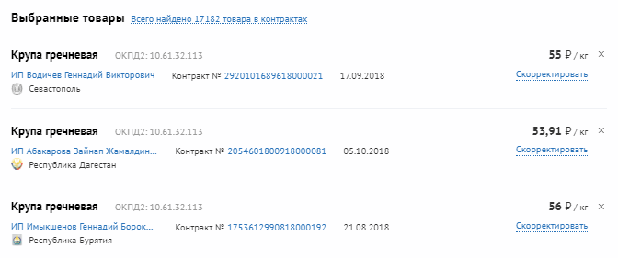
Расчёт НМЦК.
Доступ к полному перечню контрактов по указанной позиции
Анализ контрактов по дате заключения и региону
Возможность замены подобранных контрактов
Моментальный расчёт НМЦК
Возможность корректировки цен
Моментальная выгрузка по форме обоснования НМЦК

Slide 26
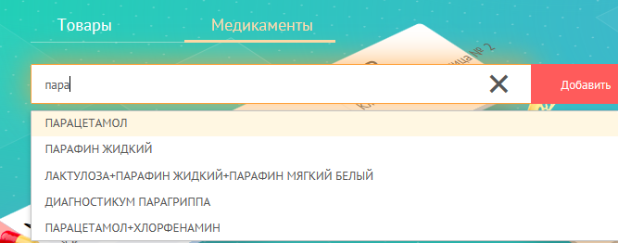
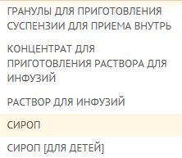
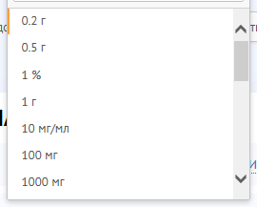
Расчёт НМЦК. Медикаменты.
Лингвистически умный поиск по МНН
Возможность изменения формы выпуска
Формирование НМЦК сразу по нескольким позициям
Возможность изменения дозировки

Slide 27
Проверка контрагента.

Slide 28
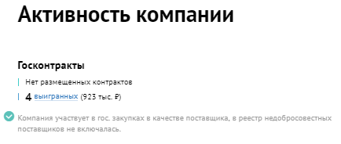
Проверка контрагента.
Поиск по ИНН, КПП, ОГРН, названию, ФИО, телефону, электронной почте
Фильтры по ОКФС, ОКВЭД2, региону и т.д.

Slide 29
Проверка контрагента.
Регистрационные данные
Возможность получать выписку из ЕГРЮЛ и ЕГРИП в один клик, проверять массовость адреса и телефона. Возможность пользоваться актуальной базой телефонов, собранной из 13 открытых источников.
Госконтракты и реестр недобросовестных поставщиков
Информация о заключенных госконтрактах и по участию в госзакупках. Сервис поможет выяснить, насколько добросовестно компания исполняет свои обязательства по контрактам.
Экспресс-анализ финансовых показателей
На основе бухгалтерского баланса рассчитаны ликвидность, платежеспособность, финансовая устойчивость, рентабельность и чистые активы организаций.
Арбитражные дела и исполнительные производства
Сервис сообщит насколько благонадежной является интересующая фирма: в каких арбитражных спорах она участвовала, какое решение вынес суд, кто являлся остальными участниками.
Индекс благонадежности
Оценка юридических лиц по методике, разработанной ФНС.
Лицензии и патенты, товарные знаки
Сервис позволяет определить наличие у компании интеллектуальной собственности и разрешения на деятельность в определенных сферах.
Ежедневное
обновление
базы
данных

Slide 30
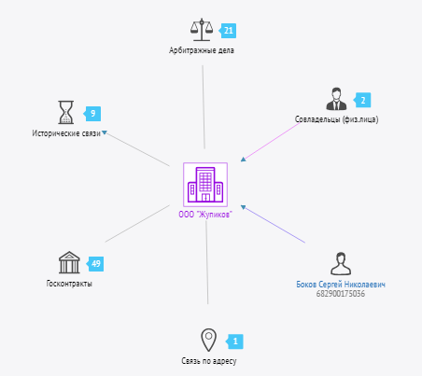
Проверка контрагента.
"Дерево связей"
Позволяет просматривать взаимосвязи между компаниями и проверять их аффилированность. На интерактивной схеме информация структурирована и легко доступна для восприятия.

Slide 31
Филиал roseltorg в Самаре
Ближайшие точки выдачи ЭП
г. Ульяновск, ул. 3 Интернационала, д. 6
г. Тольятти, бульвар Татищева, д. 6А, 3 этаж, офис 301

Slide 32
Приватизация.
178-ФЗ
Вы можете проводить имущественные торги в электронном виде на roseltorg

Slide 33
Коммерческие торги.
223-ФЗ
Вы также можете проводить коммерческие торги на roseltorg

Slide 34
Спасибо за внимание!
Мартьянов Илья Вячеславович
Руководитель филиала АО «ЕЭТП» в Самаре
+79277167000
8 800 200-18-77, доб. 2646, i.martianov@roseltorg.ru
Самара, ул. Советской армии 180/3, 4-й этаж

